Slide 1
Le rugby
Jules

Slide 2
Comment est né le rugby ?
Il y a 200 ans, tout le monde jouait au football, un jeu où il était interdit de toucher le ballon avec la main. Jusqu’au jour où un collégien anglais décide de désobéir à la règle… En 1823 , dans la ville de Rugby, William Webb Ellis. Il décide de garder le ballon sous le bras pendant sa course jusqu’aux buts adverses. Et les spectateurs applaudissent. Le rugby est né!

Slide 4
Qu’est-ce qui différencie le rugby des autres sports?
Le ballon est de forme ovale !
on fait des passes en arrière
Il y a des mêlées
On joue à la main principalement mais on peut tirer au pied aussi
On joue à 15 (le XV de France…)

Slide 5
Les postes du rugby
Une équipe de rugby à XV est composée de quinze joueurs ayant des postes bien définis.
Huit d'entre eux sont les avants, répartis en trois lignes : deux piliers et un talonneur en première ligne, en deuxième ligne le numéro 4 et 5 et en troisième ligne le 6,7,8 ces huit font la mêlée.
Le demi de mêlée fait toutes les transmissions après un plaquage c’est le numéro 9.
Le demi d’ouverture fait les transformations après un essai ou une faute c’est le numéro 10.
Après il y a les arrières ( les ailliers 11 et 14) .
Après il y a le 12, ,13 les centres et le 15 l’arrière.

Slide 6
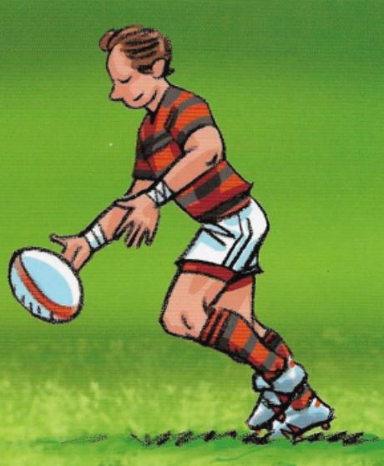
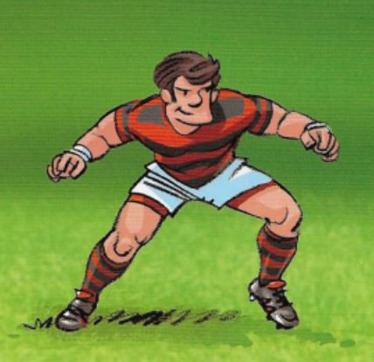
les avants
Demi de mêlée
Demi d’ouverture
les arrières

Slide 7
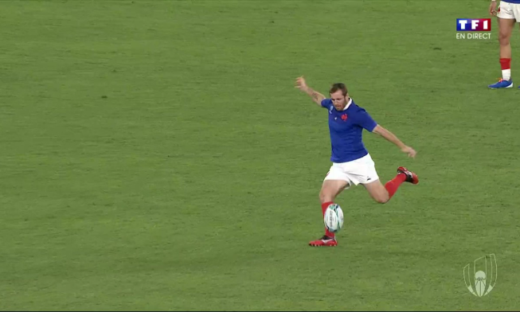
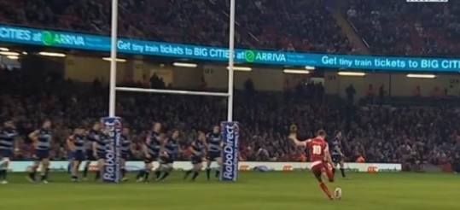
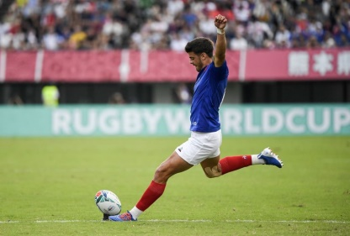
Comment marque-t-on des points
Essais ( 5points)
drop (3 points)
https://youtu.be/O-v2LnCyE80
https://youtu.be/xIxnDW4b91g
Transformations (2 points)
Pénalité (3 points)

Slide 8
Combien de temps dure un match ?
Dans les matchs de rugby à 15 , la durée d'une partie et de 2 × 40 minutes avec une mi-temps de 10 minutes. Les prolongations quant à elles seront de 2 × 10 minutes.

Slide 9
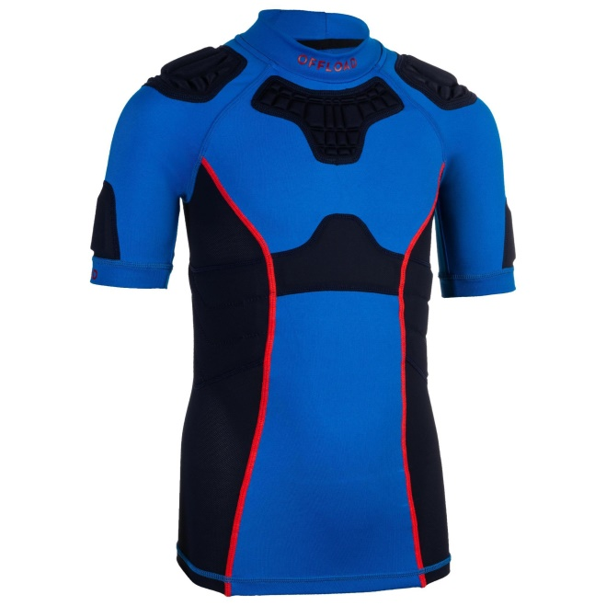
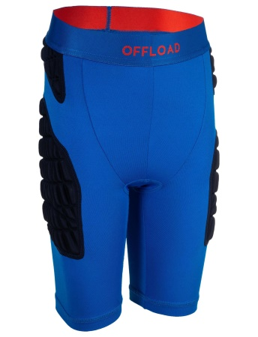
Comment bien se protéger pour faire du rugby
Casque
Protège-dents
Short de protection
Maillot de protection

Slide 10
Mettons-nous en situation….

Slide 11
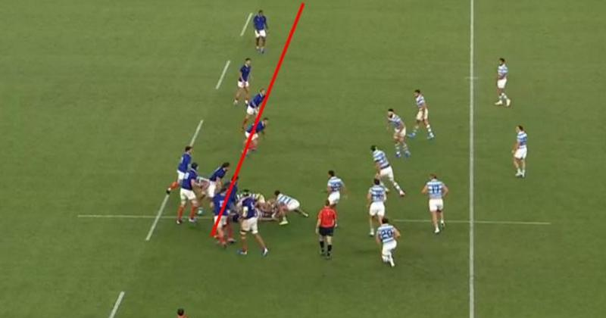
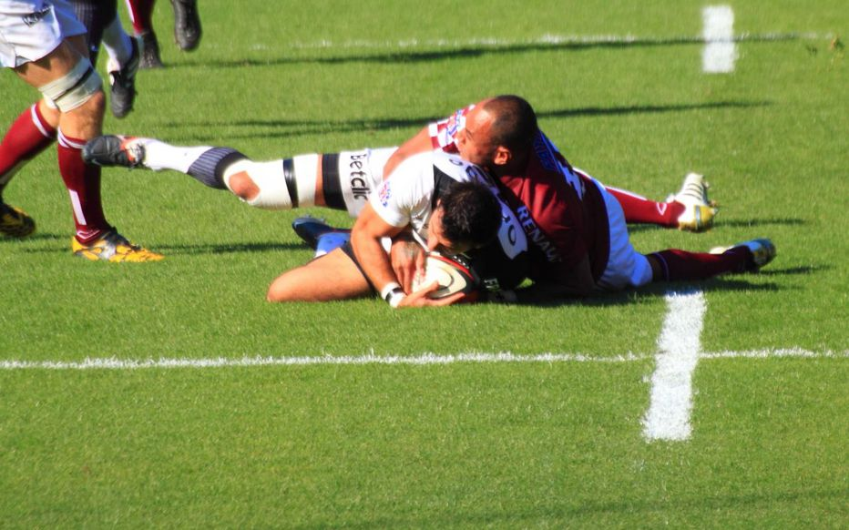
Quelles sont les fautes au rugby ?
Les hors-jeu
Les plaquages hauts
Garder le ballon au sol

Slide 12
Qu’est-ce que le tournoi des 6 nations ?
L’équipe qui a le plus grand nombre de points gagne le tournoi. Si elle termine invaincue, on dit qu'elle a fait le Grand Chelem. Et si une équipe a perdu tous ses matchs, elle gagne une cuillère de bois symbolique.

Slide 13
Qui a gagné la coupe du monde ?
- Les Anglais en 2003
- Les Sud-Africains en 1995 , 2007et 2019
- Les All- blacks en 1991, 2011 et en 2015
- Les Australiens en 1991et en 1999

Slide 14
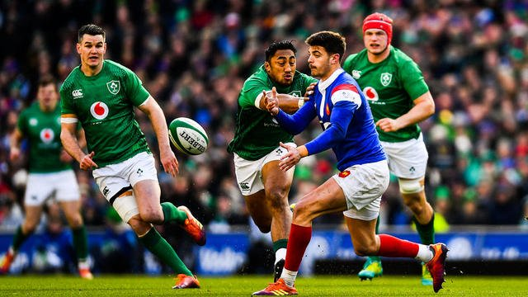
Quizz
Qui a inventé le rugby ?
Qui participe au tournoi des 6 nations ?
Combien de temps dure un match ?
A votre avis quelle est la plus dangereuse des fautes ?
Qu’est-ce qui vaut le plus de points ?
Qui a fait cet exposé ?

Slide 15
Merci de votre attention !

